Slide 1


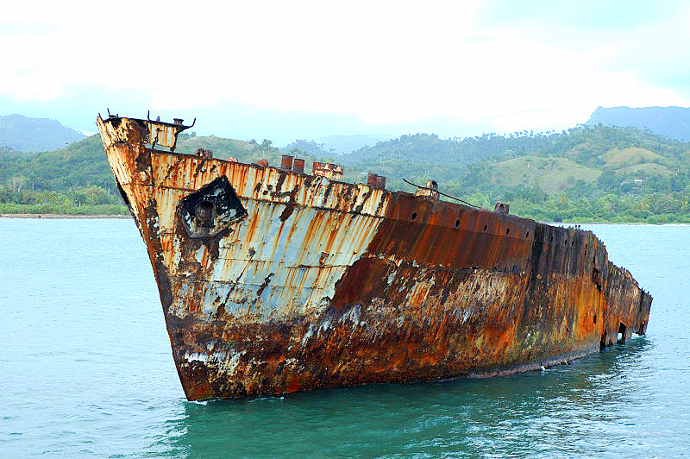
Grado en Ingeniería Industrial
Fundamentos Químicos de la Ingeniería
Tema 13:
Metales de transición. Corrosión metálica
(parte II)
José Lorenzo Balenzategui
Centro Asociado de Guadalajara

Slide 2

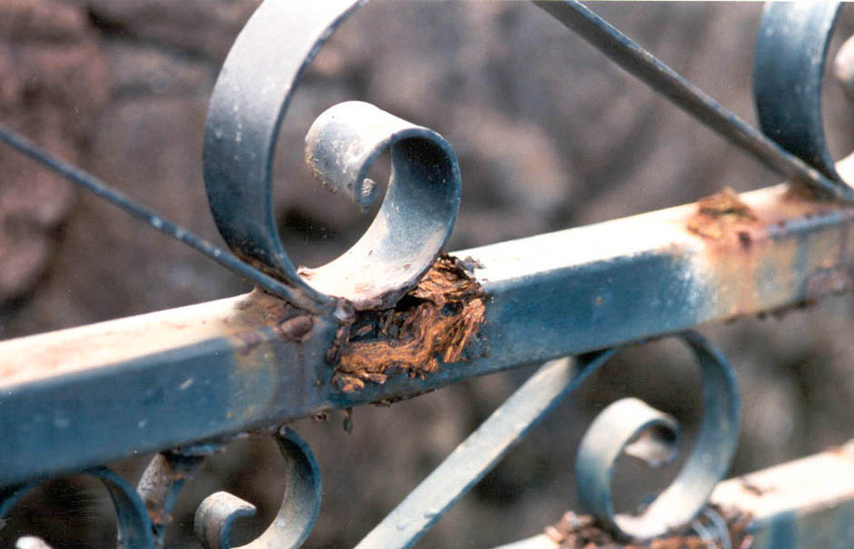
Contenido
Tema 13. Metales de transición. Corrosión metálica
 |  | 1. Clasificación de los metales de transición
 |  | 2. Propiedades generales de los metales de transición
 |  | 3. Titanio. Fuentes, métodos obtención, propiedades, aplicaciones. Comp. int. Industrial
 |  | 4. Cromo. Fuentes, métodos obtención, propiedades, aplicaciones. Comp. int. Industrial
 |  | 5. Manganeso. Fuentes, métodos obtención, propiedades, aplicaciones. Comp. Int. Industrial
➔ |  | 6. El Hierro y sus compuestos
➔ |  | 7. Cobre. Fuentes, métodos obtención, propiedades, aplicaciones. Comp. int. Industrial
➔ |  | 8. Cinc. Fuentes, métodos obtención, propiedades, aplicaciones. Comp. int. industrial
➔ |  | 9. Definición y tipos de corrosión
➔ |  | 10. Corrosión seca o gaseosa
➔ |  | 11. Corrosión electroquímica. Bases de la corrosión electroquímica
➔ |  | 12. Termodinámica de la corrosión
➔ |  | 13. Cinética de la corrosión
➔ |  | 14. Tipos de corrosión electroquímica
 |  | 15. Corrosión por erosión
➔ |  | 16. Prevención y control de la corrosión

Slide 3
Tema 13. Metales de transición. Corrosión metálica
uned
9. Definición y tipos de corrosión
Corrosión = deterioro o degradación de las propiedades de un material como consecuencia de un ataque químico por el entorno o el medio donde se encuentra o realiza su función.
Aunque la corrosión puede referirse a cualquier material, nos centramos en materiales férreos y metálicos
Agentes químicos que propician la corrosión de materiales metálicos:
Sustancias y reactivos comunes: ácidos, bases, sales, etc, con los que están en contacto
Agentes ambientales de su entorno: oxígeno, agua, CO₂ del aire, contaminantes atmosféricos,…
Dos tipos de corrosión, según las condiciones en que tiene lugar:
Corrosión seca o gaseosa: proceso simple de oxidación por acción del oxígeno (o con otros agentes oxidantes en fase gaseosa)
Corrosión electroquímica: producida por un proceso electroquímico más complejo
3

Slide 4
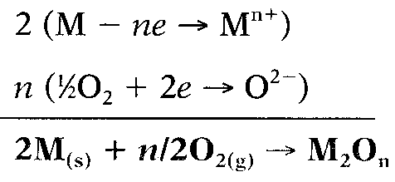
Tema 13. Metales de transición. Corrosión metálica
uned
10. Corrosión seca o gaseosa
La corrosión seca es un proceso de oxidación de los metales y aleaciones con el oxígeno del aire para dar un óxido del metal.
El proceso consta de dos semirreacciones:
← Semireacción de oxidación
← Semireacción de reducción
La tendencia a la oxidación viene dada por la energía libre de formación ΔGº del óxido
muy negativa para metales como el magnesio o el aluminio, con gran tendencia a la oxidación
menos negativa para plomo o níquel, con menor tendencia a oxidarse
metales como el oro y el platino no se oxidan
La oxidación es tanto más favorable cuanto más baja es la temperatura.
→ Ejemplo:
Valores de energías libres para la reacción de corrosión del hierro
ΔGº (25ºC) = – 740 kJ/mol ΔGº (1000ºC) = – 276 kJ/mol
4

Slide 5
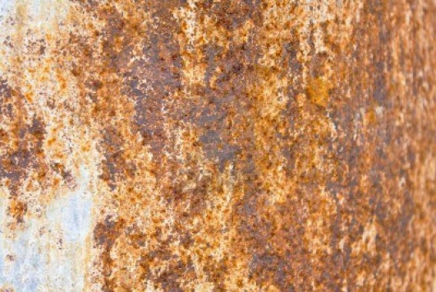
Tema 13. Metales de transición. Corrosión metálica
uned
Corrosión seca o gaseosa
La capa de óxido formada en la superficie puede proteger más o menos al metal, en función de sus propiedades y estructura
El grado de protección de una película de óxido será más elevado cuando:
La relación entre el volumen del óxido formado y el volumen de metal oxidado (sustituido) sea próxima a la unidad
La adherencia entre la película de óxido y el metal sea alta
El punto de fusión del óxido sea más alto
La presión de vapor del óxido sea más baja
Los coeficientes de dilatación térmica del óxido y del metal nativo sean próximos entre sí,
Más baja sea la conductividad eléctrica del óxido y menores sean los coeficientes de difusión para el O₂ y para los iones metálicos
Mayor sea la plasticidad de la película del óxido a alta temperatura.
Las más →
importantes
5

Slide 6
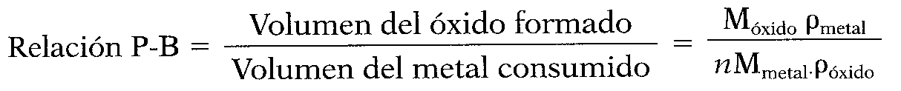
Tema 13. Metales de transición. Corrosión metálica
uned
Corrosión seca o gaseosa
Relación de Pilling-Bedworth
La influencia de la relación entre volúmenes se expresa de forma cuantitativa para un óxido por la relación de Pilling-Bedworth
M_{óxido}, M_{metal} = peso molecular del óxido, peso atómico del metal
ρ_{óxido}, ρ_{metal} = densidad del óxido, densidad del metal
n = coeficiente estequiométrico del metal en la reacción de oxidación o nº de átomos del metal en el óxido
P-B < 1 → el óxido ocupa menor volumen que el metal del que se formó. Película porosa y adherente, pero no protectora. Ej: Mg, metales alcalinos
2 > P-B > 1 → aparece tensión de compresión en la película (mayor tensión cuanto más crece P-B). Se forman capas de óxido protectoras gracias a una adherencia elevada. Ej: Al, Cr, la mayoría de los metales
P-B > 2 → el recubrimiento de óxido se rompe, pierde cohesión con el metal y deja expuestas nuevas capas de metal. Ej: hierro
Casos posibles:
6

Slide 7

Tema 13. Metales de transición. Corrosión metálica
uned
Corrosión seca o gaseosa
Cinética de la corrosión seca
La velocidad del proceso de oxidación depende de la facilidad de difusión de los iones oxigeno (O⁼) y de los cationes del metal (M^{n+}) a través del óxido
Si el proceso dominante es la difusión de O⁼ (caso del magnesio, capa porosa y adherente), la velocidad de oxidación es lineal
w = Δm/A, incremento de masa por unidad de superficie expuesta
k = constante de proporcionalidad para cada metal, dependiente de T
t = tiempo
Si el proceso dominante es la difusión catiónica M^{n+} (óxidos no porosos, como en Fe y Cu), la velocidad de oxidación es de tipo parabólica
w = incremento de masa por unidad de superficie expuesta
k = constante específica para cada metal, independiente de T
t = tiempo
Si la capa de óxido es fina, no porosa y no exfoliable (caso del Al), la velocidad de oxidación es de tipo logarítmico
w = incremento de masa por unidad de superficie expuesta
k, a, b = constantes específica para cada metal
t = tiempo
7

Slide 8
Tema 13. Metales de transición. Corrosión metálica
uned
11. Corrosión electroquímica
La mayor parte de los procesos de corrosión metálica son de naturaleza electroquímica (transferencia de electrones al igual que en una pila galvánica)
Para producirse la corrosión, deben existir los mismos elementos que en la pila:
Ánodo = donde se produce la oxidación o reacción anódica. Los electrones se ceden al circuito, mientras los iones M^{n+} pasan al electrolito
Cátodo = donde se produce la reducción o reacción catódica. En la corrosión, la reducción puede tener distinta naturaleza. Para metales en disolución acuosa ácida, pueden darse:
Reducción de los H⁺ (H3O⁺):
Reducción del O₂ (soluciones ácidas, pH < 7):
Reducción del O₂ (soluciones neutras/básicas, pH ≥ 7):
Electrolito = disolución conductora en contacto con el ánodo y el cátodo, que permite la migración de iones metálicos hacia el cátodo, y de los iones negativos hacial el ánodo
Contacto físico entre ánodo y cátodo = permite el paso de electrones del ánodo al cátodo, por contacto directo o por un hilo conductor
8

Slide 9
Tema 13. Metales de transición. Corrosión metálica
uned
12. Termodinámica de la corrosión
La tendencia a la corrosión de un metal puede determinarse en función de ΔGº para la reacción de oxidación. Para que se produzca: ΔGº < 0.
n = nº de electrones intercambiado en el proceso redox
F = 96485 C (1 Faraday)
E = potencial eléctrico generado en los electrodos (en V)
Para que se produzca la oxidación: E > 0.
Se puede utilizar la tabla de potenciales normales de reducción, obtenidos por comparación con el electrodo normal de hidrógeno. La serie permite predecir qué elemento actuaría de ánodo (se oxida) y cuál de cátodo (se reduce).
→ Ejemplo:
Dos electrodos normales, uno de Zn (Eº = –0,76 V), otro de Cu (Eº = +0,34 V)
Reacción anódica / oxidación
Reacción catódica / reducción
Cuando las concentraciones son distintas de la unidad, el valor del potencial se calcula por la ecuación de Nernst
9

Slide 10
Tema 13. Metales de transición. Corrosión metálica
uned
Termodinámica de la corrosión
Potenciales normales de reducción a 25º, indicando la tendencia anódica o catódica de algunos metales
10

Slide 11

Tema 13. Metales de transición. Corrosión metálica
uned
13. Cinética de la corrosión
Los potenciales de electrodo permiten predecir la tendencia de los metales a corroerse, pero no informan sobre la velocidad con que se produce el proceso de corrosión
Una reacción de oxidación puede tener un potencial muy elevado, pero la reacción puede transcurrir a una velocidad muy baja
La velocidad de corrosión puede evaluarse teóricamente aplicando la Ley de Faraday:
w = masa en gramos de material producido en la corrosión (g)
I = Intensidad de la corriente (amperios)
t = tiempo (segundos)
M = masa atómica del metal (g/mol)
n = nº de electrones intercambiados en el proceso
F = Constante de Faraday (96485 C/mol)
Utilizando la densidad de corriente (expresada en A/cm²) en lugar de la corriente, se puede escribir:
Cuando la velocidad de corrosión es uniforme, se puede conocer w midiendo el peso perdido o ganado por una muestra de peso y dimensiones iniciales conocidas. Se expresa como peso perdido por unidad de superficie expuesta y por unidad de tiempo (mg/cm²/d)
11

Slide 12
Tema 13. Metales de transición. Corrosión metálica
uned
Cinética de la corrosión
Sin embargo, la densidad de corriente i es muy difícil de conocer y controlar en un proceso de corrosión. Los cambios en ánodo y cátodo producen que i no sea constante, y que aparezcan efectos secundarios de polarización:
Polarización por activación. Relacionada con las energías de activación para que se produzcan las reacciones en ánodo y cátodo. Muy difícil de evaluar porque no se conocen las áreas que ocupan los electrodos, ni su composición ni estructura. Si aumenta la polarización por activación, disminuye la velocidad de corrosión
Polarización por concentración. Las concentraciones de iones en los electrodos cambian tras iniciarse la corrosión. Si los iones de signo contrario se concentran en torno a ánodo y cátodo, la corriente de corrosión se reduce o se llega a anular. Cualquier factor que mejore la difusión de iones en el electrolito hace aumentar la corrosión
Polarización por resistencia. Al variar la composición del electrolito, cambia su resistencia. Un incremento de la resistencia reduce la velocidad de corrosión.
Otro fenómeno que inhibe la corrosión es la pasivación: un metal pierde su reactividad química cuando se le somete a un tratamiento mediante un agente oxidante fuerte. La capa de óxido formada queda fuertemente adherida al metal y actúa de barrera. Ej: Al, Ti, Fe, Ni, aceros inoxidables (Ni>11%), etc
12

Slide 13
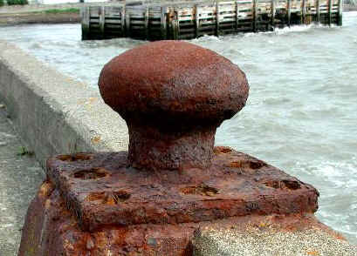
Tema 13. Metales de transición. Corrosión metálica
uned
14. Tipos de corrosión electroquímica
El proceso de corrosión electroquímica es muy complejo y depende de muchos factores (metal/metales implicados, agentes externos que le rodean)
El requisito mínimo para que se produzca la corrosión es la existencia de áreas con distinto potencial electroquímico. Si las condiciones son las adecuadas, se formarán micropilas con la consiguiente corrosión del metal.
En función de los factores que provocan la formación de zonas de distinto potencial, la corrosión electroquímica de metales se clasifica en:
Corrosión uniforme
Corrosión galvánica entre dos metales
Corrosión por formación de pilas de concentración y por aireación diferencial
Corrosión uniforme
Es la forma más común y la más fácil de controlar. El ataque se produce con igual intensidad en toda la superficie del metal. Las regiones anódicas y catódicas se producen al azar, a nivel microscópico, y cambian continuamente.
13

Slide 14
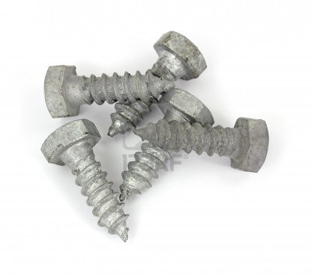
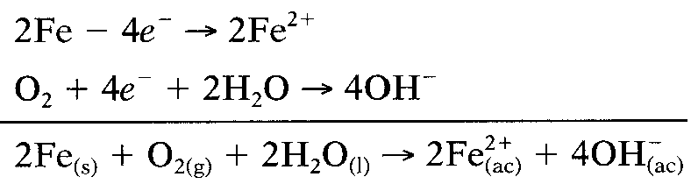
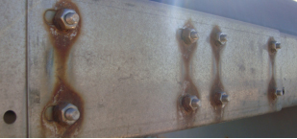
Tema 13. Metales de transición. Corrosión metálica
uned
Tipos de corrosión electroquímica
Corrosión galvánica entre metales. Serie galvánica
Ocurre al poner en contacto eléctrico dos metales o aleaciones con distinta composición y en presencia de un electrolito. El metal más activo actúa de ánodo (se corroe), algún componente del electrolito se reduce (el H⁺ o el O₂), mientras el otro metal queda protegido.
→ Ejemplo:
Los tornillos de hierro se corroen en un ambiente marino en contacto con láminas de cobre.
Reacción anódica / oxidación
Reacción catódica / reducción
Posteriormente, el Fe(OH)₂ sufre otra oxidación, produciendo un precipitado de hidróxido férrico, la herrumbre:
14

Slide 15
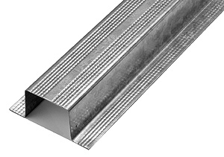
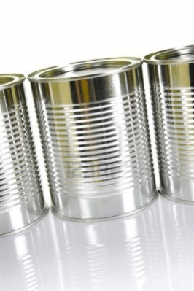
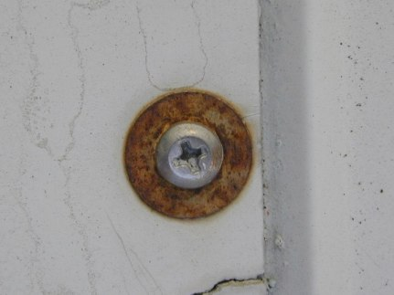
Tema 13. Metales de transición. Corrosión metálica
uned
Tipos de corrosión electroquímica
→ Corrosión galvánica. Serie galvánica
→ Ejemplo 2:
El acero galvanizado (acero cubierto de cinc). El cinc actúa como ánodo, se corroe y forma una capa de óxido o de carbonato de cinc y protege al hierro frente a la corrosión atmosférica. .
→ Ejemplo 3:
La hojalata es una lámina de hierro recubierta por electrólisis por una fina capa de estaño, que impide el paso del O₂. El estaño (Eº = –0,14 V) es catódico frente al hierro (Eº = –0,44 V). Si la capa protectora se raya o se rompe, el hierro se oxida rápidamente
La velocidad a que se produce la corrosión galvánica es proporcional a la relación de áreas de las zonas anódica y catódica en contacto con el electrolito. Si la relación de áreas es grande, la velocidad de corrosión es baja, y viceversa.
← Para un área de cátodo dada, un ánodo pequeño se corroe más rápido que uno grande. Los remaches de acero sujetando planchas de cobre son anódicos respecto al Cu y se corroen rápidamente. Pero los remaches de cobre (catódicos) en planchas de acero provocan solo una ligera corrosión del acero.
15

Slide 16
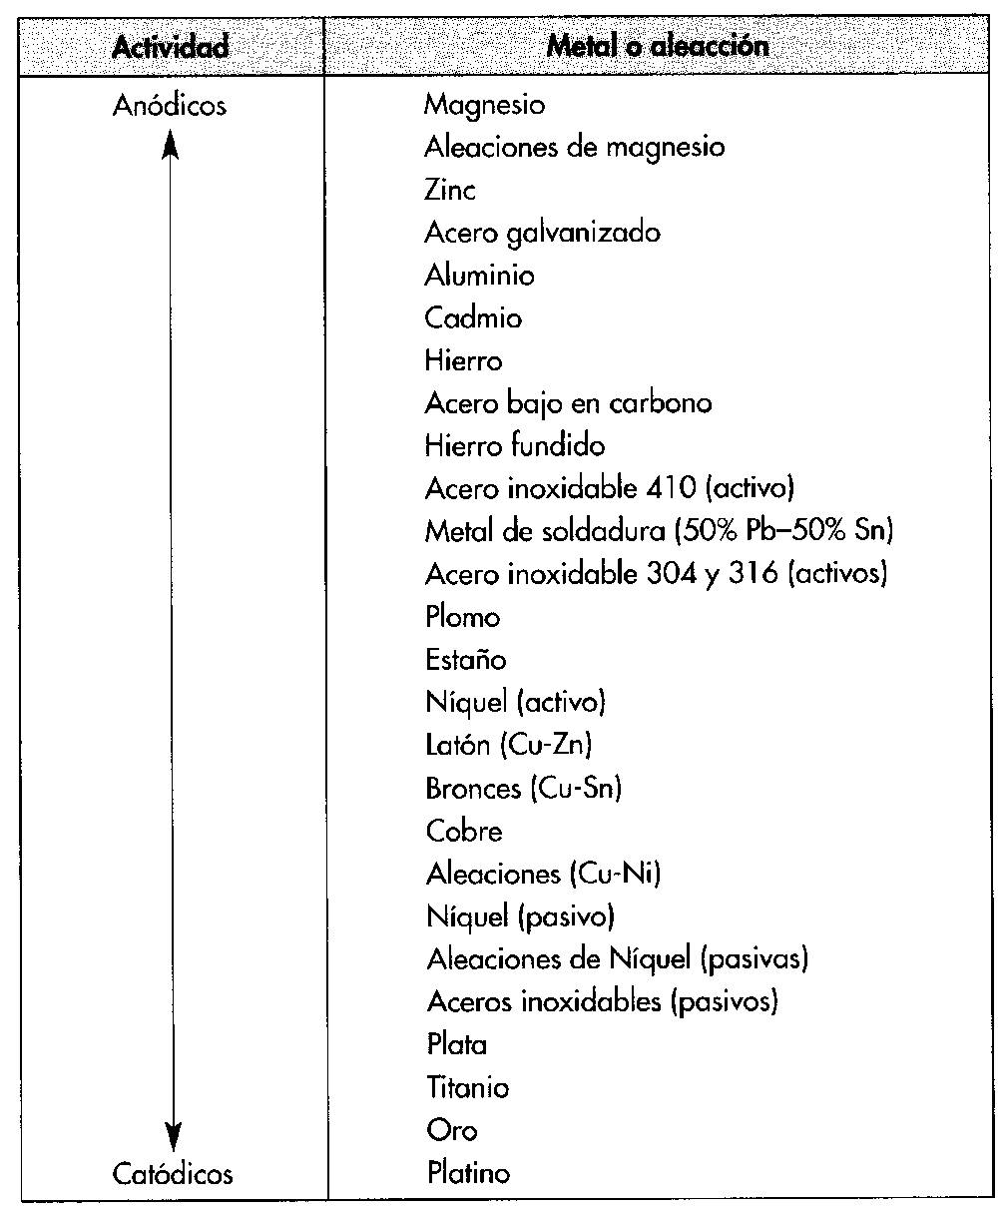
Tema 13. Metales de transición. Corrosión metálica
uned
Tipos de corrosión electroquímica
→ Corrosión galvánica. Serie galvánica
Para predecir el comportamiento anódico o catódico de un metal no se usa la serie de potenciales normales de reducción, porque los factores y condiciones ambientales influyen mucho
En su lugar, se emplea una clasificación empírica llamada serie galvánica para predecir el comportamiento de unos metales frente a otros. La serie representa la actividad de varios metales en agua de mar.
16

Slide 17
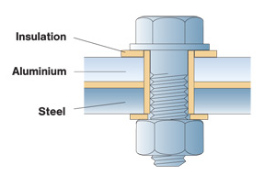
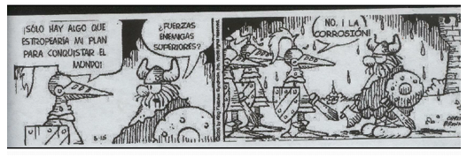
Tema 13. Metales de transición. Corrosión metálica
uned
Tipos de corrosión electroquímica
→ Corrosión galvánica. Serie galvánica
La corrosión galvánica se puede reducir tomando algunas precauciones:
Si hay que unir dos metales distintos, escoger aquellos que están más próximos en la serie galvánica
la relación de áreas anódica/catódica debe ser lo más alta posible
aislar eléctricamente los metales; por ejemplo, usando arandelas de plástico para los tornillos
conectar ambos metales a un tercero, más anódico, que servirá como electrodo de sacrificio.
También se puede producir corrosión galvánica (formación de celdas de composición) en aleaciones que presentan dos fases, siendo una más anódica que la otra. Por ejemplo, un acero en fase de ferrita y en fase de cementita
17

Slide 18
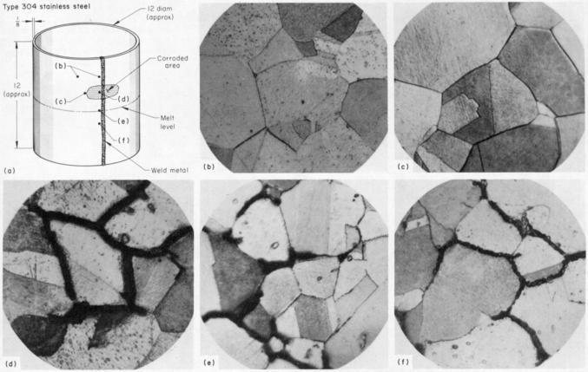
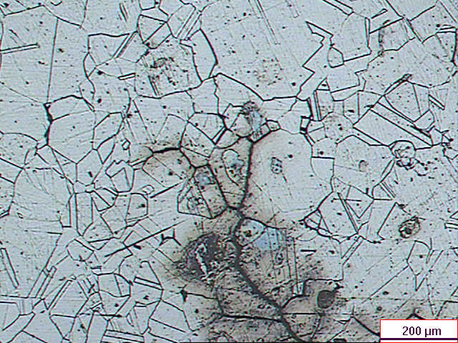
Tema 13. Metales de transición. Corrosión metálica
uned
Tipos de corrosión electroquímica
→ Corrosión galvánica. Serie galvánica
Corrosión intergranular: se produce cuando la composición de los límites de grano (microscópicos) es diferente al resto.
En el latón (Cu-Zn) las impurezas (Cd, Sn) se segregan hacia los límites de grano durante la solidificación; estas zonas actúan como anódicas frente al resto del grano y la corrosión comenzará en los límites de grano
Cuando se calientan aceros inoxidables que contienen Cr, a temperaturas entre 500 y 800°C, precipita el carburo de cromo en los límites de grano. Esta zona es anódica respecto al resto y se produce la corrosión. Este proceso de sensibilización puede producirse al soldar el acero, y requiere un tratamiento térmico posterior para solubilizar de nuevo el carburo.
18

Slide 19
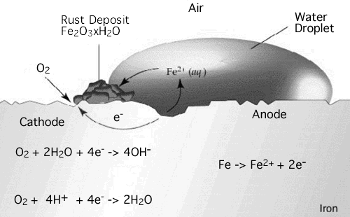
Tema 13. Metales de transición. Corrosión metálica
uned
Tipos de corrosión electroquímica
Corrosión por formación de pilas de concentración y por aireación diferencial
Las pilas de concentración se originan por diferencias en las concentraciones de iones en el electrolito en contacto con los electrodos (diferencias de concentración ΔC → variaciones de potencial ΔE, ecuación de Nernst).
También se produce por diferencias de aireación en dos zonas diferentes de un metal (diferencias entre las presiones parciales de O₂ → ΔE)
Corrosión del hierro bajo una gota de agua
El hierro bajo el agua es más pobre en O₂ (presión parcial de O₂ más baja) y es anódico respecto al hierro en contacto con el aire.
Lo mismo ocurre en la corrosión por picadura o por grieta, o la corrosión de nivel de agua: el agua en el fondo de la grieta o bajo el nivel del agua es aniónica respecto a la que está en contacto con el aire.
19

Slide 20
Tema 13. Metales de transición. Corrosión metálica
uned
Tipos de corrosión electroquímica
→ Corrosión por pilas de concentración
El potencial de Nernst para el O₂ en solución acuosa será:
Si [OH–] ≈ constante, cuanto mayor sea P_{O2}, mayor será el potencial E, es decir, será más catiónico. Se forma una pila galvánica y se precipita la herrumbre en una reacción secundaria por migración de los iones ferrosos hasta el borde de la gota
Un aumento de la conductividad electrolítica incrementa la velocidad de corrosión. Por eso se produce mayor corrosión en ambientes marinos y con agua de mar.
20

Slide 21
Tema 13. Metales de transición. Corrosión metálica
uned
16. Prevención y control de la corrosión
Los métodos o técnicas para prevención y control de la corrosión metálica se pueden agrupar en cinco grupos:
Selección del material
Recubrimientos
Diseño
Protección catódica
Protección anódica
Control de los factores ambientales
Selección del material
Consiste en seleccionar la combinación de materiales más adecuados para una aplicación determinada. Criterios de selección:
en medios ácidos (no oxidantes ni reductores) y en soluciones acuosas sin O₂, utilizar aleaciones de Ni-Cr
para condiciones oxidantes, emplear aleaciones de cromo
para condiciones muy oxidantes, utilizar aleaciones de titanio
21

Slide 22
Tema 13. Metales de transición. Corrosión metálica
uned
Prevención y control de la corrosión
Recubrimientos protectores
Recubrimientos metálicos. Aplicación de una capa fina de un metal protector sobre el que se quiere proteger
Ejemplo: recubrimiento de Zn sobre acero, por inmersión o por deposición electro-lítica, actuando el metal a recubrir como cátodo y como electrolito una sal de cinc
Otros ejemplos: deposición de una capa de estaño sobre hierro en la hojalata; el cromado de hierros y aceros; la protección por chapeado, aplicando por laminación el metal protector sobre el metal base.
Recubrimientos inorgánicos. Aplicación de una capa de un material inorgánico sobre el metal a proteger
Ejemplo: material cerámico sobre acero (aunque con problemas de adherencia), o fosfatación del acero (tratamiento con ortofosfato ácido de cinc)
Recubrimientos orgánicos. Recubrir la superficie a proteger mediante pinturas, barnices y lacas, o con polímeros orgánicos.
Requisito: preparación adecuada de la superficie del metal con una capa base adherente
22

Slide 23
Tema 13. Metales de transición. Corrosión metálica
uned
Prevención y control de la corrosión
Inhibidores. Sustancias que añadidas al electrolito se fijan en la superficie del ánodo o cátodo, produciendo una polarización que impide que la corrosión progrese.
Ejemplo: los iones cromato (CrO₄⁼) producen una fuerte polarización en el ánodo, como en los radiadores de los automóviles
Protección mediante diseño
Se puede reducir o evitar la corrosión mediante un diseño adecuado de las estructuras metálicas. Algunos factores a considerar:
Impedir la formación de celdas galvanicas, por ejemplo, evitando el contacto entre metales mediante separadores de plástico
Procurar una relación de áreas anódica/catódica elevada
Evitar acumulación de líquidos en huecos y hendiduras, y evitar la aireación en los tanques para evitar la corrosión de nivel
Utilizar electrodos de hierro para soldadura en lugar de otras aleaciones (Sn/Pb)
23

Slide 24
Tema 13. Metales de transición. Corrosión metálica
uned
Prevención y control de la corrosión
Protección catódica
Se suministran electrones al metal a proteger, conectándolo eléctricamente a otro más activo (más anódico). A este se le llama electrodo de sacrificio, y se oxida en lugar del metal a proteger. Ejemplos: el cinc o el magnesio protegen al hierro
Otra alternativa es usar una fuente externa de corriente continua, con un potencial mayor que el potencial de oxidación. El terminal negativo se conecta a la estructura metálica (normalmente enterrada), y el positivo a un electrodo inerte.
Protección anódica
Se forma una película pasiva sobre el metal a proteger, mediante la aplicación externa de una corriente eléctrica al ánodo. Es necesario un control riguroso de la corriente mediante un potenciostato.
También se puede producirse pasivación anódica mediante soluciones concentradas de un agente oxidante fuerte.
Ejemplo: tratamiento del hierro con ácido nítrico concentrado; anodizar (recubrimiento de óxido) el aluminio mediante un proceso electroquímico en el que el aluminio se usa como ánodo
24

Slide 25
Tema 13. Metales de transición. Corrosión metálica
uned
Tema 13.
Metales de transición.
Corrosión metálica
(Parte II)
The end
Nota: Esta presentación no incluye todos los apartados del tema en el libro de texto base y l@s alumn@s deberán completar la información de forma personal de cara a su estudio
25

